Slide 1
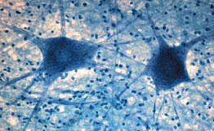
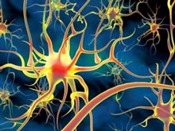
Нервная регуляция. Строение и значение
нервной системы.

Slide 2
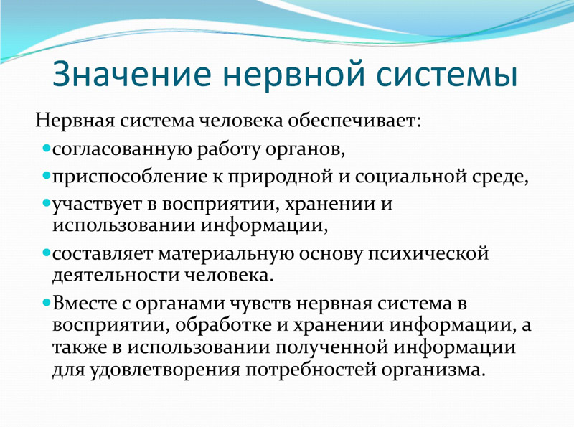

Slide 3
Строение нервной системы
Нервная система
Центральная
Периферическая
Головной мозг, спинной мозг
Соматическая
Вегетативная (автономная)
Симпатический отдел
Парасимпатический отдел

Slide 4
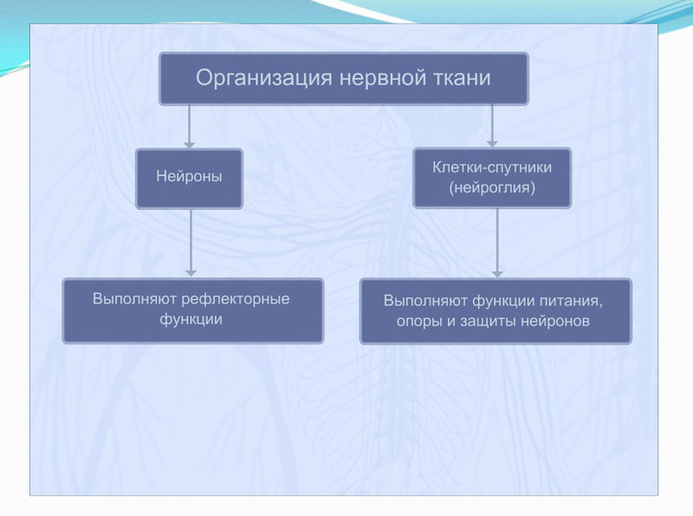

Slide 5
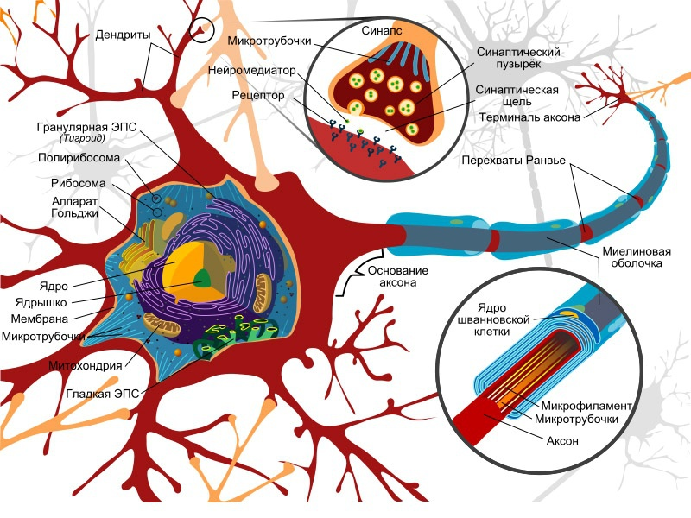
Строение нейрона

Slide 6
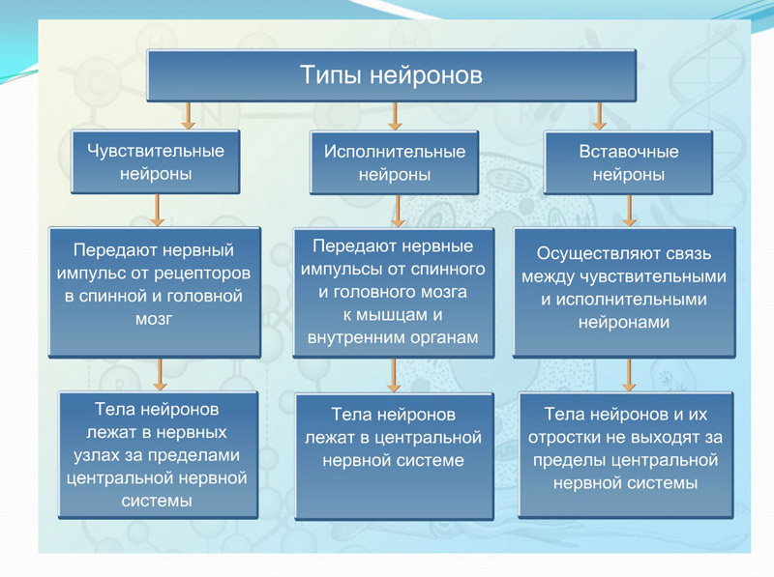

Slide 7
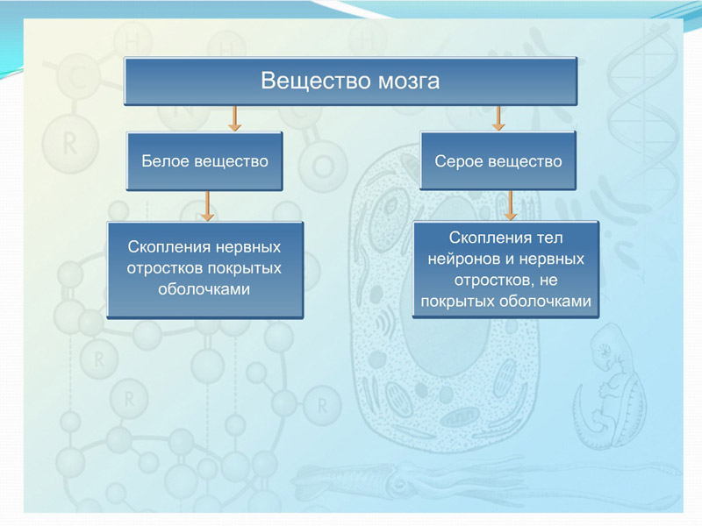

Slide 8
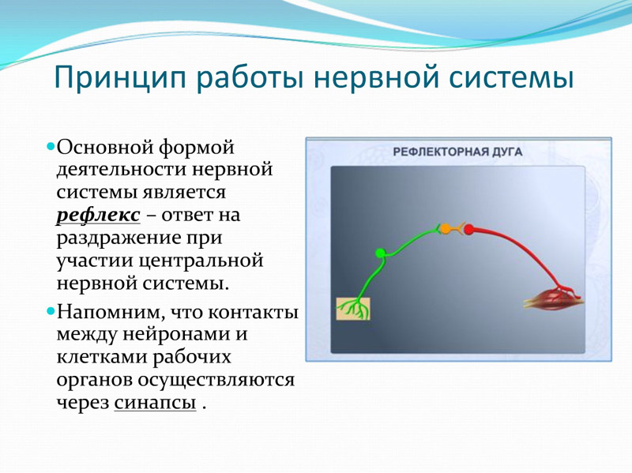

Slide 9
